Slide 1
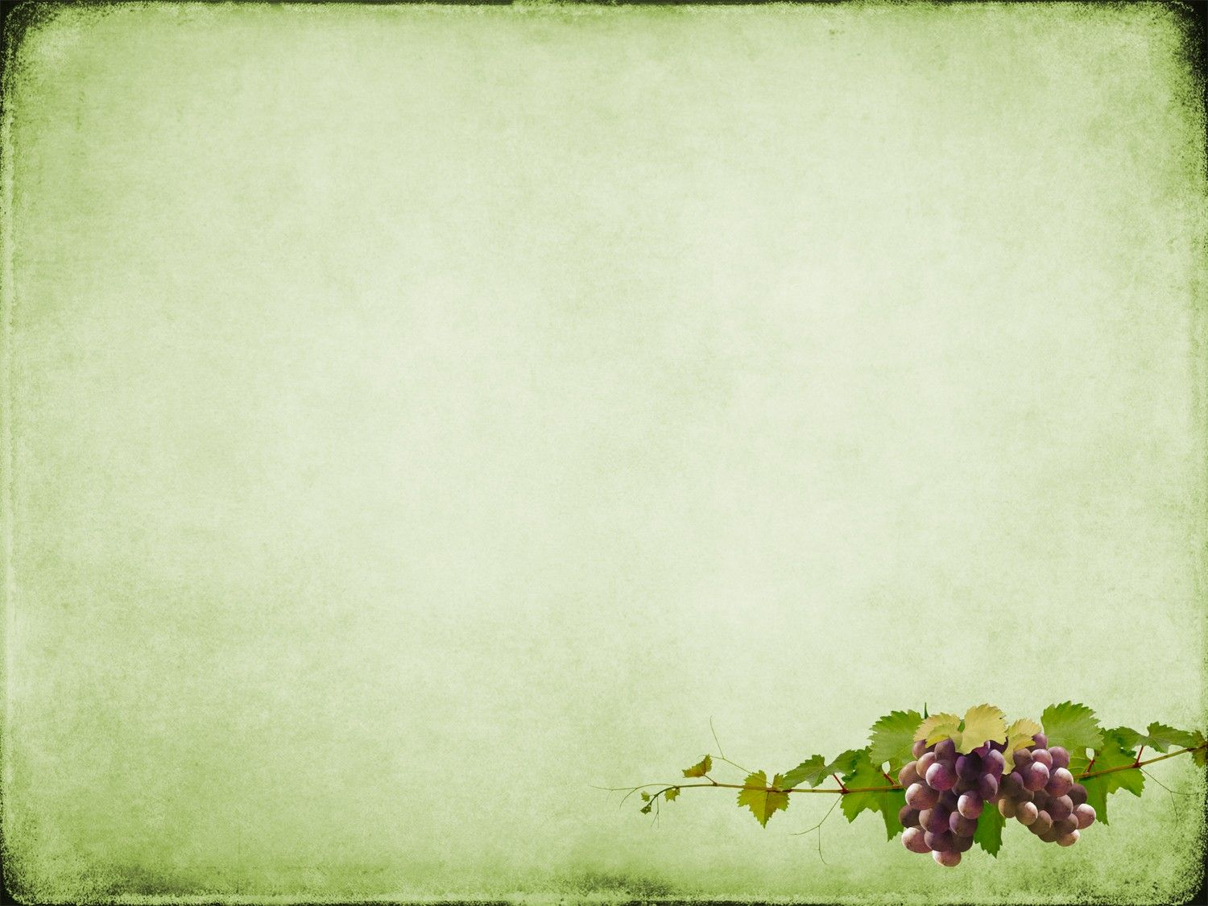

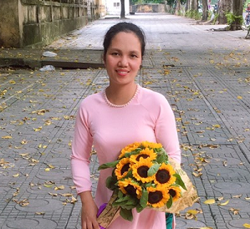

PHÒNG GIÁO DỤC VÀ ĐÀO TẠO QUẬN LONG BIÊN
TRƯỜNG MẦM NON HOA SEN
LĨNH VỰC: PHÁT TRIỂN THẨM MĨ
ĐỀ TÀI: TÔ NÉT, TÔ MÀU CHÙM NHO
Lứa tuổi: 3 – 4 tuổi
Giáo viên: Vũ Thị Lệ Quyên

Slide 2
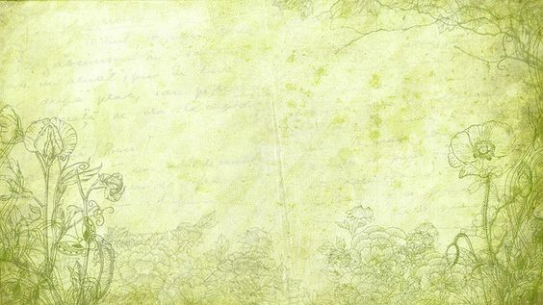

Câu đố
Tròn xinh là những quả gì Từng chùm trông tựa hòn bi trên giàn
Đố là quả gì?

Slide 3
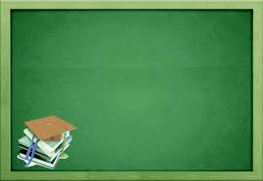

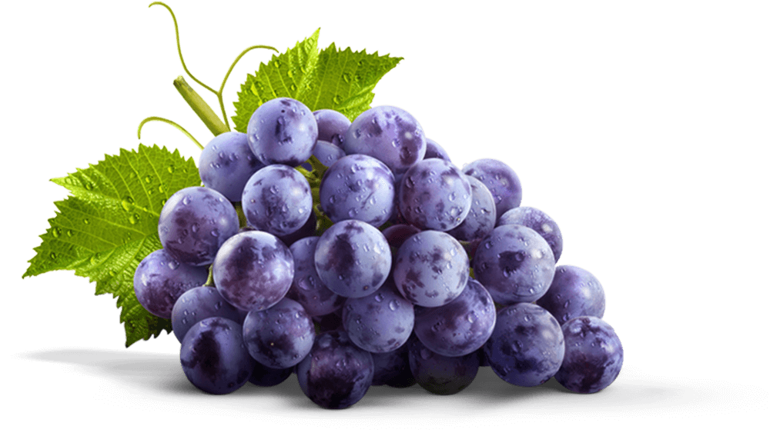

Slide 4
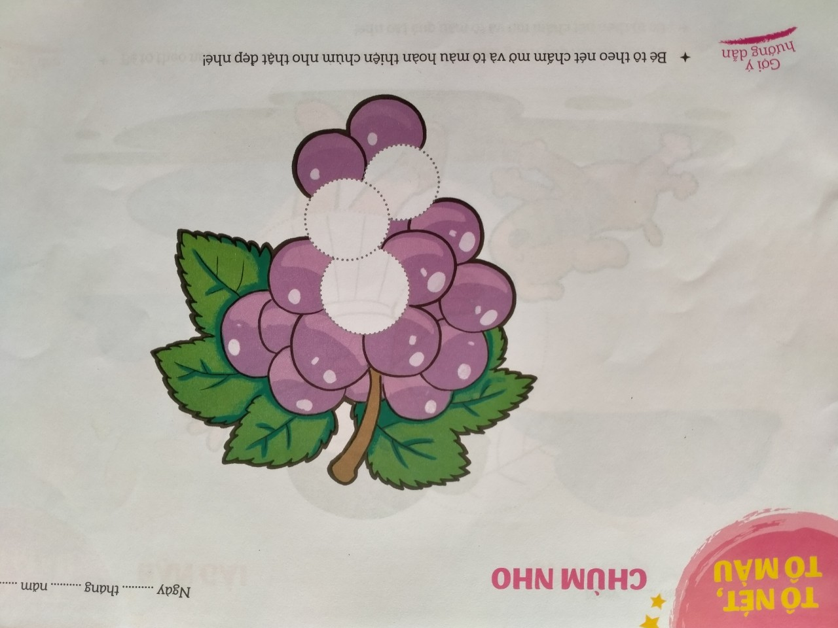

Slide 5
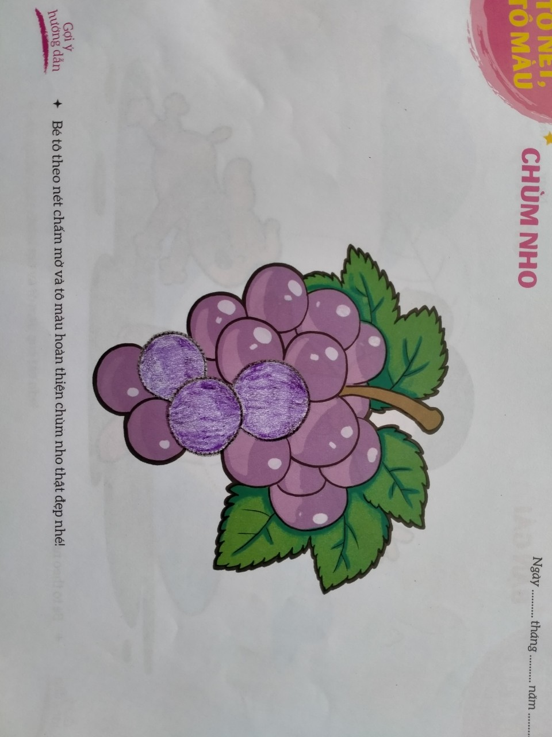

Slide 6


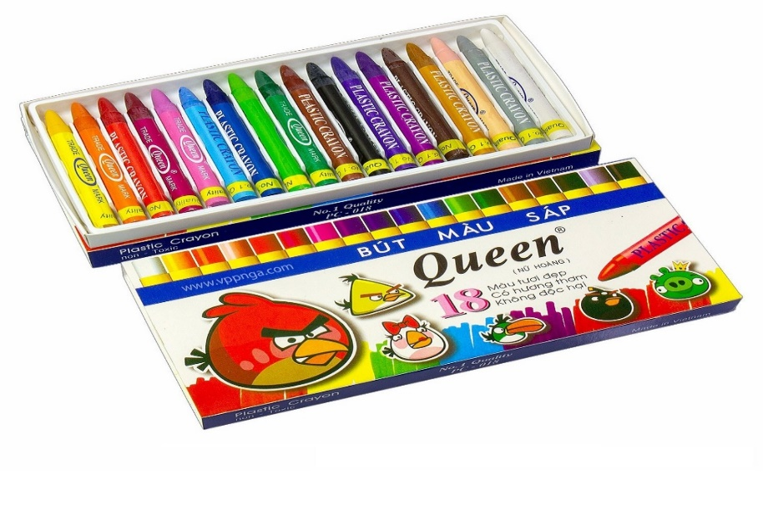
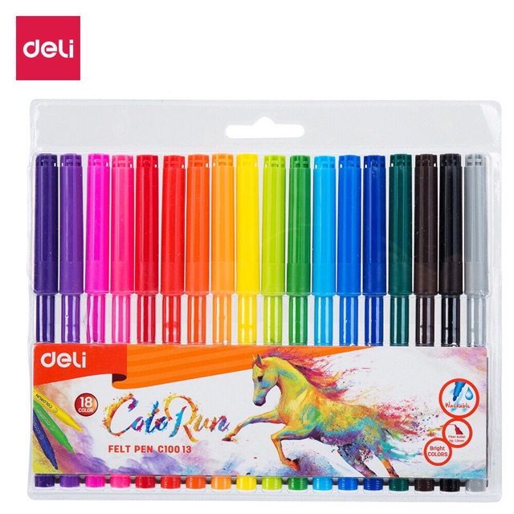
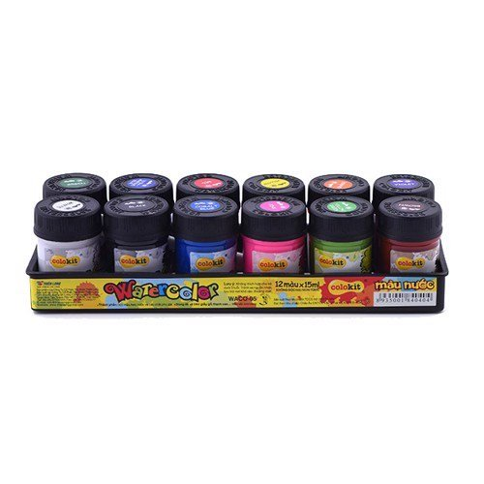
Chuẩn bị

Slide 7

Trẻ thực hiện

Slide 8

Hẹn gặp lại các con vào những giờ học sau.

